Slide 1
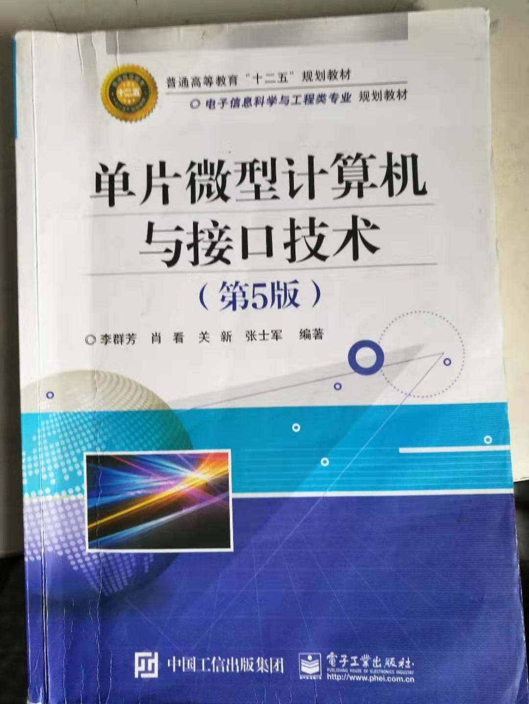
单片机原理及接口技术
任课教师：糜元根
南工大计算机学院

Slide 2
一、课程内容简介
《单片机原理及接口技术》课程是一门面向应用的、具有很强的实践性的课程。单片机又称为微控制器（MCU）。通过本课程学习，要求学生掌握单片机的硬件结构原理、指令系统、程序设计技术、扩展技术和接口技术，掌握单片机应用系统设计方法和工程设计技能 。

Slide 3
二、课程教学目的
通过本课程学习，要求学生熟悉单片机的开发过程以及常用开发工具的使用。了解单片机在测量、控制等应用领域的应用，初步具备应用单片机进行系统设计、产品开发的能力，为以后从事相关工作奠定基础。

Slide 4
三、课程主要内容(章节安排）
  绪论 1学时
  第1章 51单片机结构 3学时
  第2章 51单片机指令系统 4学时
  第3章 汇编语言程序设计 3学时
  第5章 I/O接口P0～P3 3学时
  第6章 51单片机的中断系统 3学时
  第7章 单片机的定时/计数器 3学时
  第8章 单片机的串行接口 4学时
  第9章 单片机总线与系统扩展 4学时
  第10章 单片机应用接口技术 4学时
  第12章 单片机系统的设计与调试 4学时

Slide 5
课时安排与考核
开课时间：第6学期
学分安排：3学分（48学时）
  授课：2.5学分 （40学时）
  实验：0.5学分 （ 8学时）
授课方式：课堂教学+实验
考核方法：闭卷笔试
成绩评定：总成绩=期末考试（70%）+平时
成绩（10%）+实验成绩（20%）

Slide 6
课程配套实验
与课程配套的实验4个（8个学时）
1数据排序实验
2中断系统实验
3定时/计数器实验
4单片机系统扩展实验

Slide 7
三、教材及参考书目
1李群芳等．单片微型计算机与接口技术（第5版）.北京:电子工业出版社,2015（教材）
2张毅刚等．单片机原理及接口技术．北京:人民邮电出版社,2008
3李广弟等．单片机基础（第三版）.北京:北京航空航天大学出版社,2007

